Slide 1
Metin Madenciliği
Doç. Dr. Yılmaz KAYA
Öznitelik Çıkarımı
Açı, LBP, Motif, N-gram

Slide 2
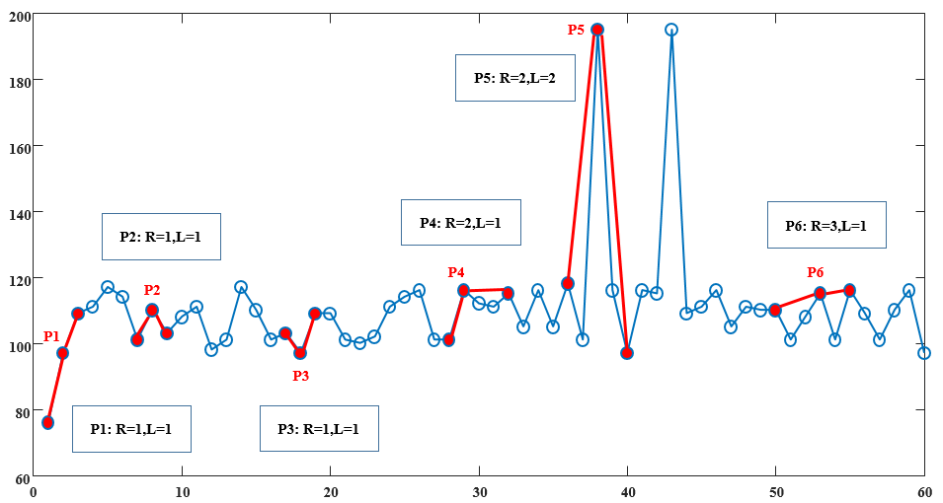
Açı Öznitelikler
Bu çalışmada DT için yeni bir yaklaşım önerilmiştir. Açı Örüntüler, metinlerin tek boyutlu sinyal olarak düşünülmesi ve bu sinyal örneklerinin karakterin Unikod değerleriyle ifade edilmesi esasına dayanır. Buna göre, metinlerden etkin özelliklerin elde edilmesi için işaretler üzerindeki unikod değerlerin birbirleri ile oluşturdukları açı bilgilerini kullanan istatistiksel yeni bir yaklaşım önerilmektedir. Şekil 2’de metindeki karakterlerin unikod değerleri kullanılarak elde edilen sinyal üzerinde örnek noktalar gösterilmiştir.

Slide 3
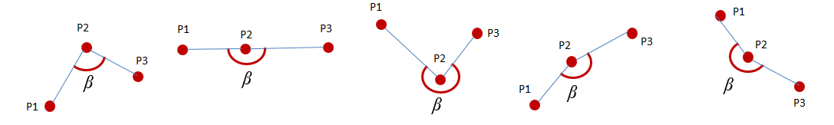
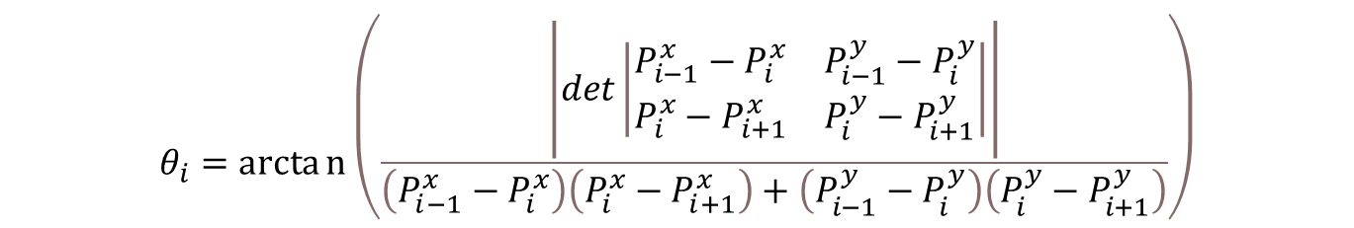
Açı Öznitelikler
Bu yöntemde öncelikle metinlerin oluşturdukları işaretler üzerindeki sırası ile Şekil 2’de gösterildiği gibi her 3 nokta arasındaki açı değerlerini hesaplamaktadır. Daha sonra oluşan açıların frekansları hesaplanmaktadır. Diğer bir deyişle yeni oluşan açı işaretlerine ait histogram elde edilmektedir. Komşu 3 nokta arasındaki aşağı bakan açı hesaplanmaktadır. Örnek açılar Şekil 3’te gösterilmiştir.
$$θ_{i}=arctan\left(\frac{\left|det\left|\begin{matrix}P_{i−1}^{x}−P_{i}^{x} & P_{i−1}^{y}−P_{i}^{y} \\ P_{i}^{x}−P_{i+1}^{x} & P_{i}^{y}−P_{i+1}^{y}\end{matrix}\right|\right|}{\left(P_{i−1}^{x}−P_{i}^{x}\right)\left(P_{i}^{x}−P_{i+1}^{x}\right)+\left(P_{i−1}^{y}−P_{i}^{y}\right)\left(P_{i}^{y}−P_{i+1}^{y}\right)}\right)$$

Slide 4
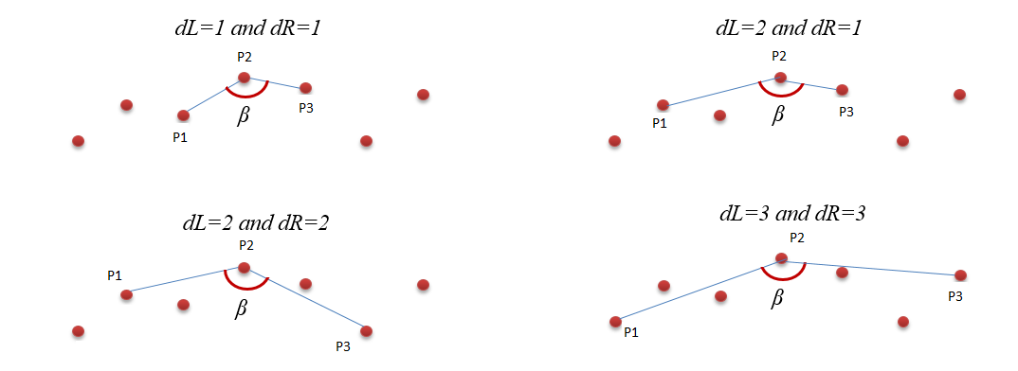
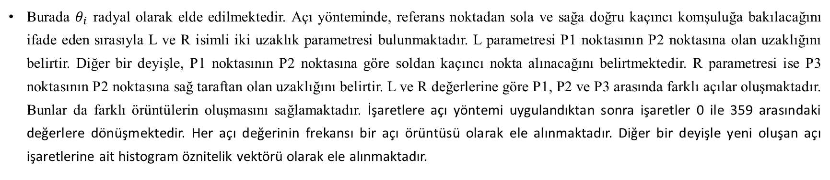
Açı Öznitelikler
Burada $θ_{i}$ radyal olarak elde edilmektedir. Açı yönteminde, referans noktadan sola ve sağa doğru kaçıncı komşuluğa bakılacağını ifade eden sırasıyla L ve R isimli iki uzaklık parametresi bulunmaktadır. L parametresi P1 noktasının P2 noktasına olan uzaklığını belirtir. Diğer bir deyişle, P1 noktasının P2 noktasına göre soldan kaçıncı nokta alınacağını belirtmektedir. R parametresi ise P3 noktasının P2 noktasına sağ taraftan olan uzaklığını belirtir. L ve R değerlerine göre P1, P2 ve P3 arasında farklı açılar oluşmaktadır. Bunlar da farklı örüntülerin oluşmasını sağlamaktadır. İşaretlere açı yöntemi uygulandıktan sonra işaretler 0 ile 359 arasındaki değerlere dönüşmektedir. Her açı değerinin frekansı bir açı örüntüsü olarak ele alınmaktadır. Diğer bir deyişle yeni oluşan açı işaretlerine ait histogram öznitelik vektörü olarak ele alınmaktadır.

Slide 5

Örnek Uygulamaa

Slide 6
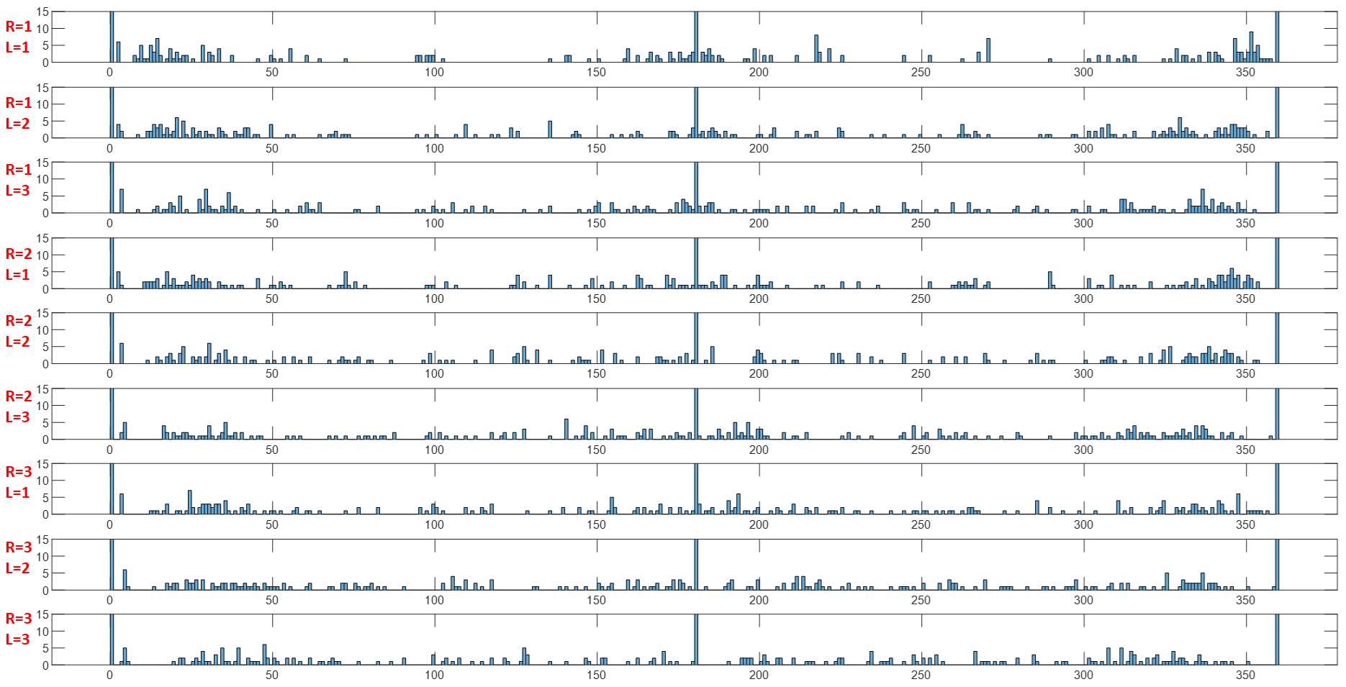
Sonuçlar

Slide 7
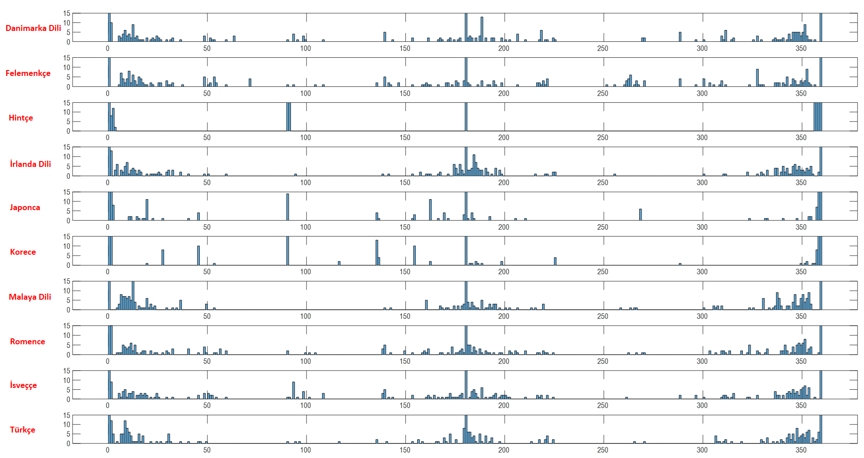

Slide 8
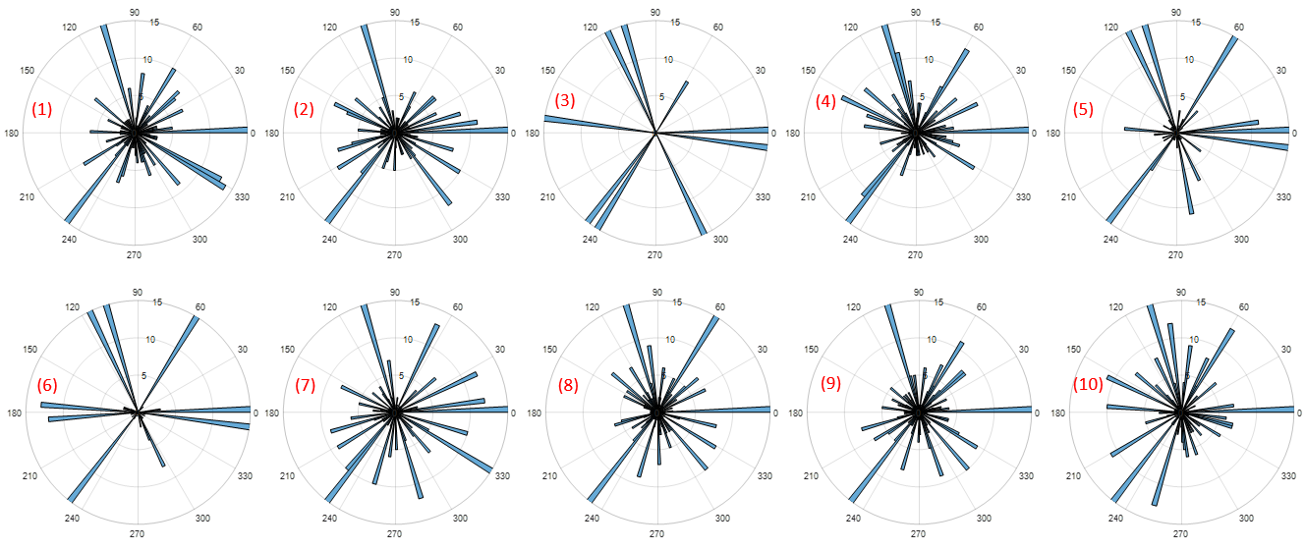
Şekil 9. Farklı dillere ait bir metin için çıkarılan örüntülere ait gül histogramlar (1: Danimarka dili, 2: Flemenkçe, 3:Hindi, 4: İrlanda dili, 5:Japonca, 6:Korece, 7:Malayca, 8:Romence, 9:İsveççe, 10:Tükçe) (Rose histograms of patterns extracted for text in different languages (1: Danish, 2:Dutch

Slide 9
Tablo Farklı sınıflandırıcılar için başarı oranları (Success rates for different classifiers)
VeriSeti | RF | SVM | LDA | NB | Knn
VS-1 | 91.0364 | 96.768 | 96.7405 | 96.8123 | 94.05
VS-2 | 98.4346 | 96.265 | 96.4039 | 96.5449 | 95.7975
VS-3 | 91.1591 | 92.2955 | 93.3182 | 89.4545 | 89.5909
VS-4 | 95.6454 | 96.9673 | 96.112 | 98.6003 | 83.1726
VeriSeti | Kesinlik (Precision) | Duyarlılık (Recall) | F-Ölçütü (F-Measure) | ROC Alan (ROC Area)
VS-1 | 0,987 | 0,986 | 0,986 | 0,986
VS-2 | 0,994 | 0,994 | 0,994 | 0,994
VS-3 | 0,937 | 0,933 | 0,934 | 0,931
VS-4 | 0,986 | 0,986 | 0,986 | 0,985
R,L | VS-1 | VS-2 | VS-3 | VS-4
R=1,L=1 | 96.8123 | 98.4346 | 93.3182 | 98.6003
R=1,L=2 | 96.3194 | 99.3936 | 90.7955 | 98.0560
R=1,L=3 | 94.9368 | 98.6603 | 89.4091 | 97.2006
R=2,L=1 | 96.2644 | 99.1257 | 91.1136 | 98.2115
R=2,L=2 | 92.0527 | 98.8295 | 86.4773 | 94.0124
R=2,L=3 | 89.0954 | 98.3077 | 84.3864 | 93.5459
R=3,L=1 | 89.0954 | 98.7449 | 89.7045 | 96.6563
R=3,L=2 | 88.9031 | 97.5744 | 84.8864 | 92.2240
R=3,L=3 | 85.9824 | 97.5744 | 82.9545 | 91.6796

Slide 10
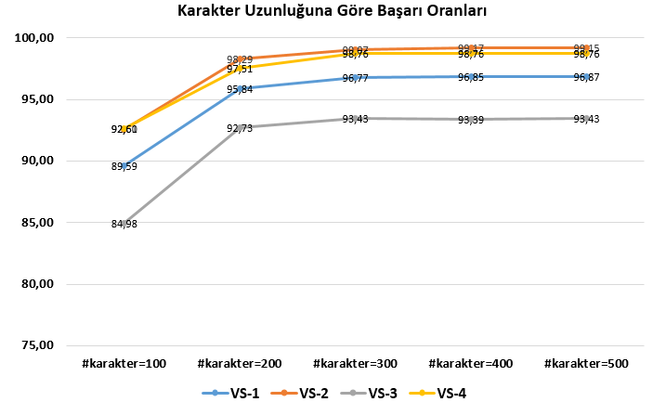
VeriSeti | #karakter=100 | #karakter=200 | #karakter=300 | #karakter=400 | #karakter=500
VS-1 | 89.5898 | 95.8433 | 96.768 | 96.8504 | 96.8687
VS-2 | 92.5962 | 98.2936 | 99.0692 | 99.168 | 99.1539
VS-3 | 84.9773 | 92.7273 | 93.4318 | 93.3864 | 93.4318
VS-4 | 92.6128 | 97.5117 | 98.7558 | 98.7558 | 98.7558

Slide 11
Local Binary Pattern
1B-YİD yöntemi metinlerden yeni öznitelik çıkarımı için görüntü işlemede yaygın bir şekilde kullanılan YİD metodundan geliştirilmiştir [37]. 1B-YİD yöntemi işleyiş olarak görüntü işlemede kullanılan YİD yöntemi ile benzerlik göstermektedir. Ancak, 1B-YİD yöntemi görüntü yerine zaman serisi şeklinde dizilmiş tek boyutlu sinyallere ve metinlere uygulanmıştır. 1B-YİD yönteminde sinyaldeki her bir değer için ile komşuları arasında yapılan karşılaştırmalar sonucu ikili dizgeler üretilir. Elde edilen bu dizgelerin onluk karşılıkları sinyalin 1B-YİD dönüşümü olarak ifade edilebilir. İkili karşılaştırmalar Eş. 1’de verilen şekilde hesaplanmaktadır.

Slide 12
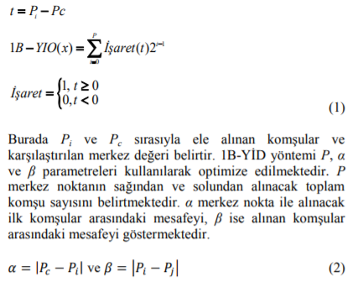
Local Binary Pattern

Slide 13
Local Binary Pattern
1B-YİD yönteminde sinyaldeki her bir değer kendi komşuları ile karşılaştırılmaktadır. Sinyaldeki her bir değerin öncesinden ve sonrasından (sağından ve solundan) P/2 kadar değer o değerin komşusu alınır. Örneğin P=8 olması durumunda Şekil 1’de gösterildiği gibi her değerin (Pc) öncesinde 4 komşu (P0, P1, P2, P3) ve sonrasında 4 komşu (P4, P5, P6, P7) alınır. Daha sonra merkez değer (Pc) ile bu değerin komşuları (Pi) karşılaştırılıp Eş. 1’e göre her bir karşılaştırma için bir ikili değer elde edilir. Karşılaştırmalarda eğer Pi değeri Pc ’den büyük ve eşit ise 1, diğer durumlarda 0 alınır ve bu karşılaştırmalar sonucunda 1B-YİD kodu oluşur. Şekil 1’de gösterilen sinyal parçacığı için elde edilen karşılaştırma sonuçları (ikili değerler) ve bu değerlerin onluk karşılığı Şekil 2’de gösterilmiştir.

Slide 14
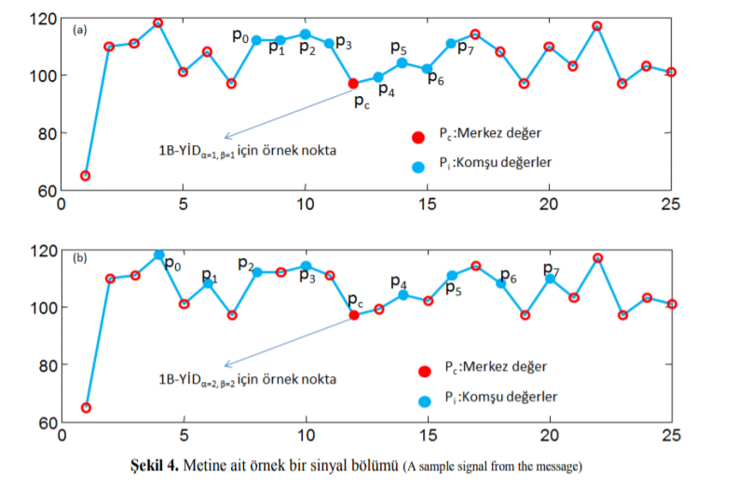
Local Binary Pattern

Slide 15
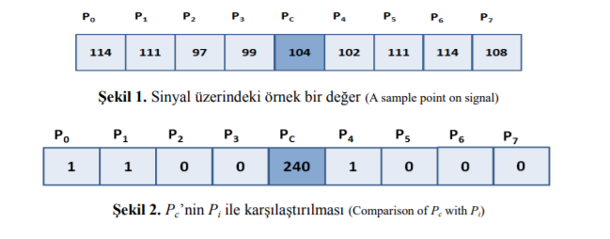
Local Binary Pattern

Slide 16
Local Binary Pattern
Her bir Pc için elde edilen ikili kodların onlu karşılığı o Pc noktasının etrafındaki yerel bilgileri ifade etmektedir. Yukarıda ifade edilen aşamalar sinyal üzerindeki her bir değer için gerçekleştirilmekte ve sinyalin 1B-YİD karşılığı elde edilmektedir. Sinyalin 1B-YİD karşılığındaki her değerin frekansı farklı bir deseni ifade etmektedir. P=8 olması durumunda 1B-YİD sinyali üzerindeki tüm değerler 0 ile 255 arasındaki değişim göstermektedir. Elde edilen 1B-YİD sinyalinin tümünü içeren YİD Tumu , tekdüze olanları (YİD u2) ve tekdüze olmayan (YİD nu2) şeklinde kullanılabilmektedir. Tekdüze özellikler ikili dizgideki bit geçiş (0’dan 1’e veya 1’den 0’a) sayısı en fazla 2 olan özniteliklerdir. Örneğin 11100001 deseninde geçiş sayısı 2 olduğu için tekdüze özelliktir. 11110101 deseninde ise geçiş sayısı 4 olduğundan tek düze özellik değildir. P=8 olması durumunda sinyalden çıkarılacak özellik sayısı YİD Tumu için 256 iken YİD u2 için 58’dir.

Slide 17
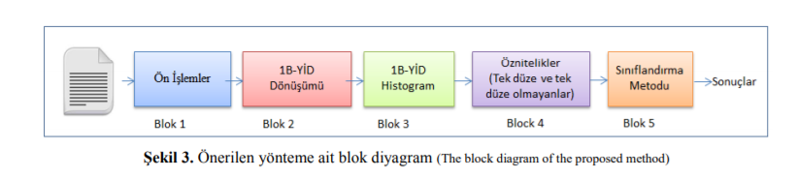
METOT

Slide 18
Blok 1: Bu blokta metin içende geçen boşluklar, noktalama işaretleri, yeni satır gibi özel karakterler atılır ve metin Unicode’lara dönüştürülür. Unicode’lerden oluşan yeni dizi bir boyutlu sinyal olarak ele alınır. Örneğin metin olarak: “Doküman dili tanıma için yeni bir öznitelik çıkarım yaklaşımı: İkili Desenler” alındığında öncelikle metin içendeki istenilmeyen karakterler atılır ve geriye kalan metin: “Doküman dili tanıma için yeni bir öznitelik çıkarım yaklaşımı İkili Desenler” olup, bu metin UTF-8 kodlarına dönüştürülmesi sonucunda aşağıdaki bir sinyal aşağıdaki gibi olur.
“68, 111, 107, 252, 109, 97, 110, 100, 105, 108, 105, 116, 97, 110, 253, 109, 97, 105, 231, 105, 110, 121, 101, 110, 105, 98, 105, 114, 246, 122, 110, 105, 116, 101, 108, 105, 107, 231, 253, 107, 97, 114, 253, 109, 121, 97, 107, 108, 97, 254, 253, 109, 253, 221, 107, 105, 108, 105, 68, 101, 115, 101, 110, 108, 101, 114”
Blok 2: Elde edilen UTF-8 kodlarını içeren sinyali 1B-YİD metodu ile yeni bir düzleme taşınmaktadır. Bu düzlemde her bir değerin frekansı farklı bir örüntü tanımlamaktadır. Farklı P, α ve β parametreleri alındığında farklı örnekler Şekil 4’te gösterildiği gibi elde edilmektedir. Şekil 4’te görüldüğü gibi 1B-YİD parametrelerinin farklı değerlerine göre aynı sinyal parçası için farklı örüntüler elde edilmektedir.
Blok 3: Bu blokta metne karşılık gelen 1B-YİD sinyaline ait histogram elde edilmektedir. Histogramın her bir değeri bir örüntü veya öznitelik olarak değerlendirilir. P=8 olması durumunda 256 örüntü bulunmaktadır.
Blok 4: Elde edilen özellikler tekdüze ve tek düze olmayan özellikler şeklinde ayrıştırılmış ve farklı veri kümeleri olarak kullanılmıştır.
Blok 5: Bu aşamada elde edilen öznitelikler YSA, DVM ve ÇTNB gibi farklı sınıflandırma metotları ile 10 katlı çapraz doğrulama yöntemine göre sınıflandırılmıştır.

Slide 19
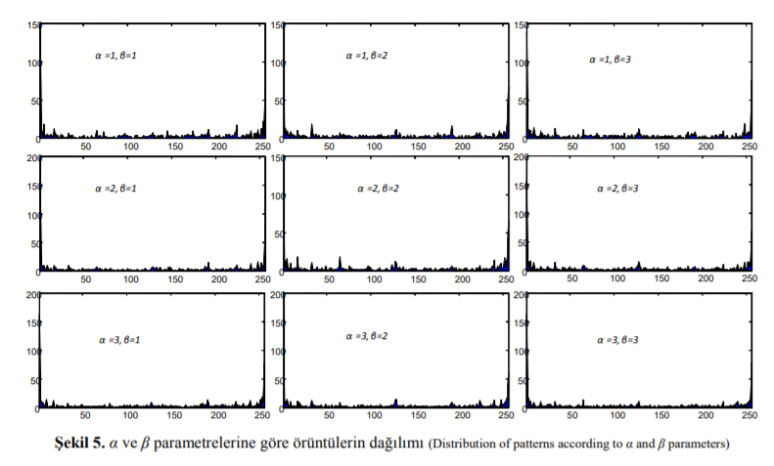
Sonuçlar

Slide 20
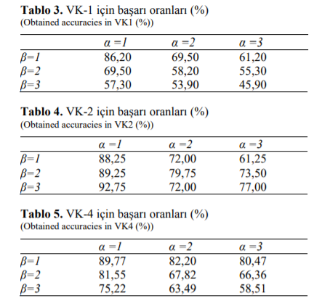

Slide 21
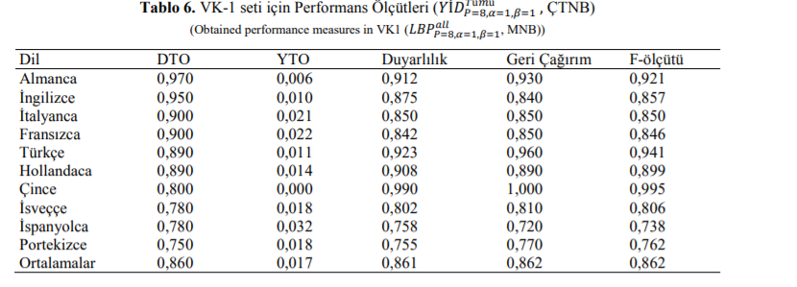

Slide 22
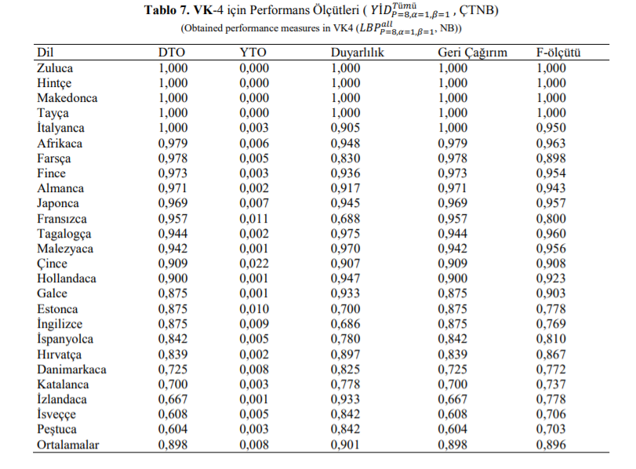

Slide 23
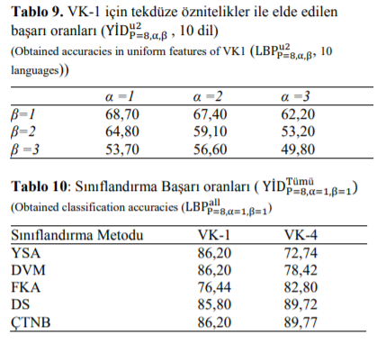

Slide 24
in adding cream to spaghetti carbonara which has the same effect on pasta as making a pizza a deep pie i just had to jump in here as carbonara is one of my favourites to make and ask what the hell are you supposed to use instead of cream i ve never seen a recipe that hasn t used this personally i use low fat creme fraiche because it works quite nicely but the only time i ve seen an supposedly authentic recipe for carbonara it was identical to mine cream eggs and lots of fresh parmesan except for the creme fraiche stew stewart smith scottish microelectronics centre university of edinburgh URL yahoo groups sponsor NUMBER dvds free s p join now URL to unsubscribe from this group send an email to forteana unsubscribe URL your use of yahoo groups is subject to URL
105 110 97 100 100 105 110 103 99 114 101 97 109 116 111 115 112 97 103 104 101 116 116 105 99 97 114 98 111 110 97 114 97 119 104 105 99 104 104 97 115 116 104 101 115 97 109 101 101 102 102 101 99 116 111 110 112 97 115 116 97 97 115 109 97 107 105 110 103 97 112 105 122 122 97 97 100 101 101 112 112 105 101 105 106 117 115 116 104 97 100 116 111 106 117 109 112 105 110 104 101 114 101 97 115 99 97 114 98 111 110 97 114 97 105 115 111 110 101 111 102 109 121 102 97 118 111 117 114 105 116 101 115 116 111 109 97 107 101 97 110 100 97 115 107 119 104 97 116 116 104 101 104 101 108 108 97 114 101 121 111 117 115 117 112 112 111 115 101 100 116 111 117 115 101 105 110 115 116 101 97 100 111 102 99 114 101 97 109 105 118 101 110 101 118 101 114 115 101 101 110 97 114 101 99 105 112 101 116 104 97 116 104 97 115 110 116 117 115 101 100 116 104 105 115 112 101 114 115 111 110 97 108 108 121 105 117 115 101 108 111 119 102 97 116 99 114 101 109 101 102 114 97 105 99 104 101 98 101 99 97 117 115 101 105 116 119 111 114 107 115 113 117 105 116 101 110 105 99 101 108 121 98 117 116 116 104 101 111 110 108 121 116 105 109 101 105 118 101 115 101 101 … ………………………

Slide 25
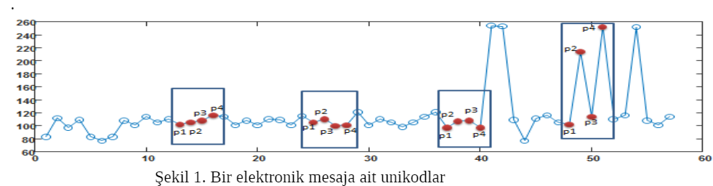
Motif Örüntüler
Motif örüntü yönteminde öncelikle tüm text mesajlarda bulunan karakterlerin asciitablosuna göre sayısal değerleri alınır. Hesaplamalar ascii karakterler üzerindenyapılır. Ardından her bir karakterin komşu sayısına (pencere boyutuna (PB) ) bakılır.Örneğin PC=4 ise 4!=4*3*2*1=24, PB= 5 ise 5!=5*4*3*2*1=120 motif elde edilir.Motif örüntülerin oluşumu Şekil 2’deki örnek üzerinde anlatılmıştır. Aşağıdakiörnekte PB=4 olarak alınmıştır. Her pencere içinde 4 adet işaret değeri (P1,P2,P3 veP4) bulunur. Bu değerlerin birbirlerine göre büyüklükleri bir motif olarak alınmaktadır

Slide 26
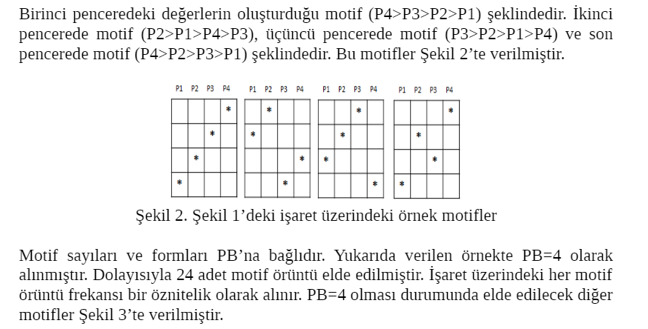

Slide 27
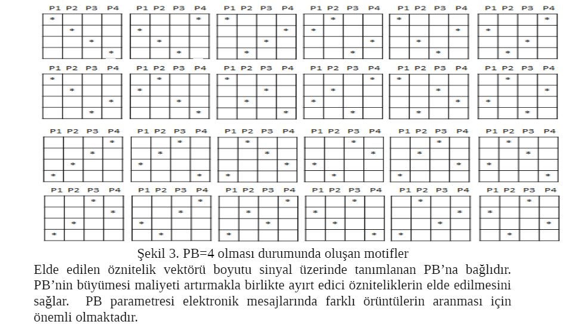

Slide 28
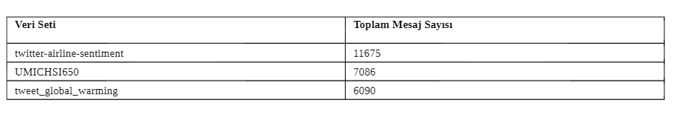
Sonuçlar

Slide 29
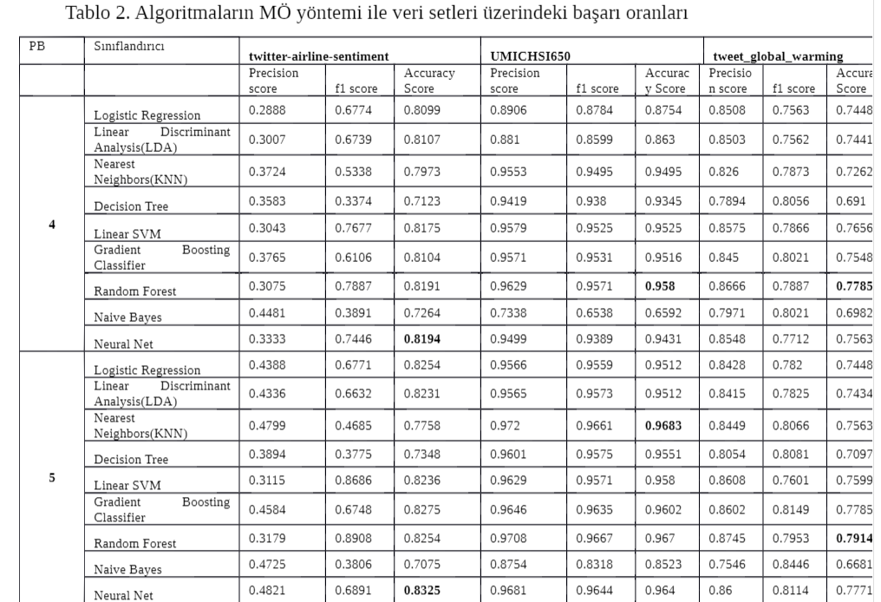

Slide 30
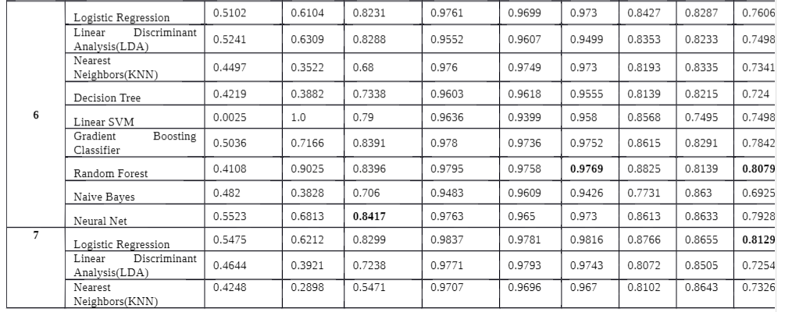
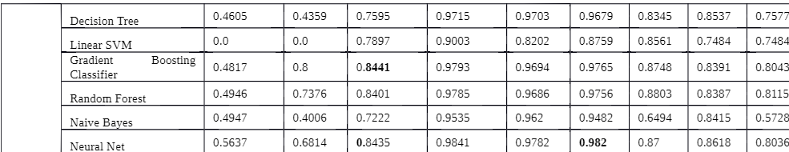

Slide 31
N-gram Model
N-gram, bir karakter katarının n adet karakter dilimidir. N-gram tabanlı sınıflandırma yöntemi, doküman içerisindeki karakter tabanlı n-gram’ların kullanım sıklığına dayalı bir işlemdir. Bu çalışmada, n-gram’ın farklı birkaç uzunluğu alınarak 2-, 3- ve 4-gram’lar kullanılmıştır. N-gram’ların elde edilmesinde izlenen yolu bir örnek ile açıklayacak olursak: Örnekte boşluk karakterini göstermek için “_” altçizgi karakteri kullanılmıştır.
Cümlemiz “Yazar Tanıma” ise, bu cümlenin ngram’ları;
2-gram’lar: “Ya”, “az”, “za”, “ar”, ”r_”, “_T”, “Ta”, “an”, “nı”, “ım”, “ma”
3-gram’lar: ”Yaz”, “aza”, “zar”, “ar_”, “r_T”, “_Ta”, “Tan”, “anı”, “nım”, “ıma”
4-gram’lar: ”Yaza”, “azar”, “zar_”, “ar_T“, “r_Ta_”, “_Tan”, “Tanı”, “anım”, “nıma”
şeklinde çıkarılır. Tür belirleme, yazar tanıma ve cinsiyet belirleme çalışmalarında en fazla sıklıkta kullanılan n-gram’ların, dokümanları sınıflandırmada önemli etkisi olduğu düşünülerek frekans değeri (kullanım sıklığı) 100’den büyük olan n-gram’lar alınmıştır. Belirlenen eşik değeri parametrik olup, kullanıcının seçimine bırakılmıştır. Yapılan denemelerde ideal eşik değerinin 100 olduğuna karar verilmiş ve test sonuçları bu değer üzerinden alınmıştır

Slide 32
Özellik Vektörleri
Sınıflandırma yöntemleri kullanılarak bir dokümanın yazarını, türünü belirlemede ve yazarın cinsiyetini tahmin etme çalışmalarında veri setinde yer alan dokümanlardan belirli özelliklerin çıkarılarak, her bir dokümanın özel bir şekilde ifade edilmesi gerekmektedir. Her doküman, seçtiğimiz eşik değerine göre sayısını bizim belirlediğimiz k adet özelliğe sahiptir ve k boyutlu bir vektör ile ifade edilir.
2-gram özellik vektörü Veri Seti – I, II ve III içerisindeki her bir 2- gram özellik vektörünün k değeri sırasıyla 257, 257 ve 217’dir. Yani özellik vektörleri 257/257/217 adet frekans değerine sahiptir ve bu değerler 2-gram özellik vektörünün birer özelliğini temsil etmektedir. Çalışmada bu özellikler kullanılarak oluşturulan vektörden OV2 olarak bahsedilecektir.
3-gram özellik vektörü Veri Seti – I, II ve III içerisindeki her bir 3- gram özellik vektörünün k değeri sırasıyla 324, 324 ve 208’dir. Çalışmada bu özellikler kullanılarak oluşturulan vektörden OV3 olarak bahsedilecektir.
4-gram özellik vektörü Veri Seti – I, II ve III içerisindeki her bir 4- gram özellik vektörünün k değeri ise sırasıyla 142, 142 ve 75’tir. Çalışmada bu özellikler kullanılarak oluşturulan vektörden OV4 olarak bahsedilecektir.

Slide 33
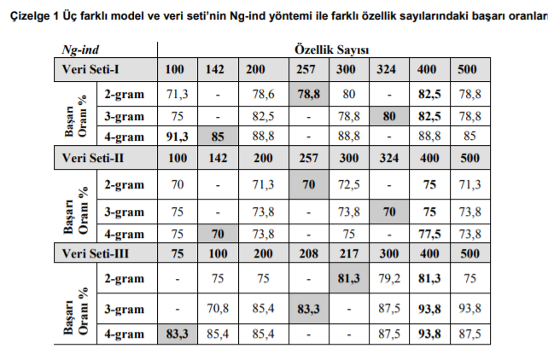

Slide 34
Matlab Uygulamalar-1
filename = "sonnetsPreprocessed.txt";
str = extractFileText(filename);
textData = split(str,newline);
documents = tokenizedDocument(textData);
documents(1:10)
bag = bagOfNgrams(documents)
figure
wordcloud(bag);

Slide 35
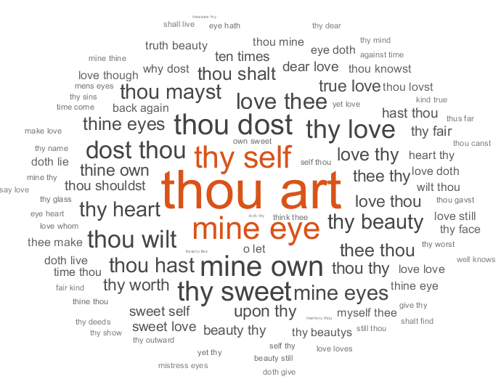
Counts: [154×8799 double]
Vocabulary: [1×3092 string]
Ngrams: [8799×2 string]
NgramLengths: 2
NumNgrams: 8799
NumDocuments: 154

Slide 36
Matlab Uygulamalar-2
filename = "sonnetsPreprocessed.txt";
str = extractFileText(filename);
textData = split(str,newline);
documents = tokenizedDocument(textData);
bag = bagOfNgrams(documents,'NgramLengths',[2 3])
topkngrams(bag,10,'NGramLengths',2)
topkngrams(bag,10,'NGramLengths',3)

Slide 37
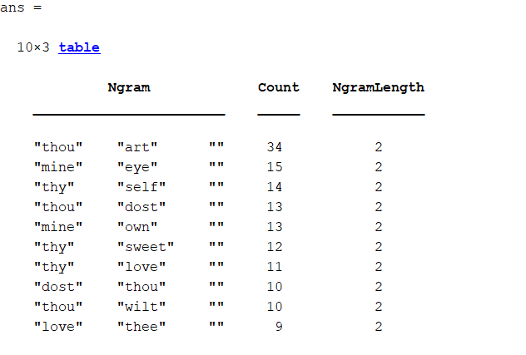
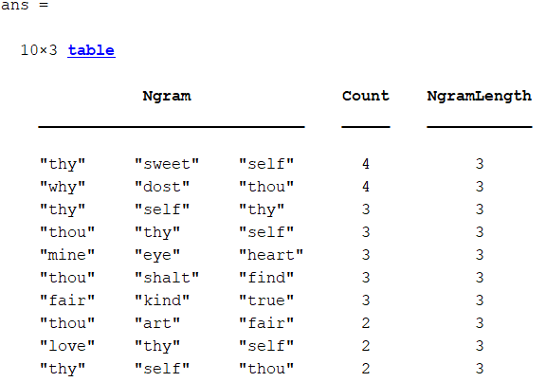

Slide 38
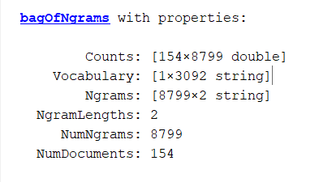
Matlab Uygulamalar-2 Tekil Kelime torbalarından frekansları
load sonnetsBigramCounts.mat
uniqueNgrams(1:10,:)
bag = bagOfNgrams(uniqueNgrams,counts)

